Slide 1
Моделирование конструктора лего
Студент: Платонова Ольга
Группа: ИУ7-55Б
Научный руководитель: Шикуть А. В.

Slide 2
Цель Работы
Целью данной работы является разработка программного обеспечения, позволяющего визуализировать объекты трёхмерного пространства с возможностью их изменения: переноса, масштабирования, поворота.

Slide 3
Задачи работы
Проанализировать и реализовать модель представления объектов.
Изучить алгоритмы удаления невидимых граней и поверхностей, закраски и модель освещения.
Модифицировать и реализовать выбранные алгоритмы.
Разработать программное обеспечение, позволяющее визуализировать сцену и ее объекты.

Slide 4
Особенности конструктора
Объекты на сцене расположены произвольно.
Требуется максимальное взаимодействие пользователя с объектами сцены:
Перенос,
Масштабирование,
Поворот.
Набор объектов ограничен.

Slide 5
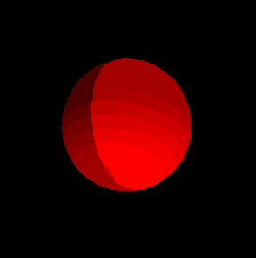
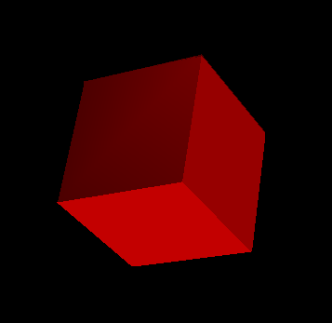



Типы деталей
Загрузка деталей происходит из файла.

Slide 6
Алгоритмы
Алгоритмы удаления невидимых граней и поверхностей:
Робертса
Варнока
Z буфера
Обратной трассировки лучей
Алгоритмы закраски
Метод Гуро
Закраска Фонга
Простая модель освещения
Модель освещения
Локальная
Глобальная
Реализуемы алгоритмы:
Z буфера
Метод Гуро
Локальная модель

Slide 7
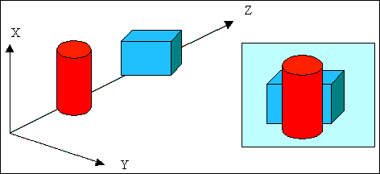

Алгоритм z буфера
Характерная черта алгоритма – простейшая реализация и высокая скорость работы.
Реализуется на основе буфера глубины
Применим к сценам любой сложности.

Slide 8
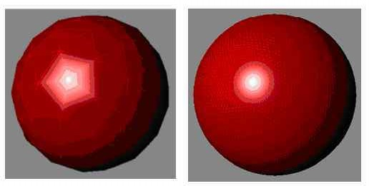
Метод Гуро
Основан на билинейной интерполяции.
Недостатки: эффект полос Маха и одинаковая интенсивность на складчатой поверхности.
В данной задаче недостатки незначительны.

Slide 9

Средства Реализации
Язык программирования С++
Среда разработки Qt Creator

Slide 10
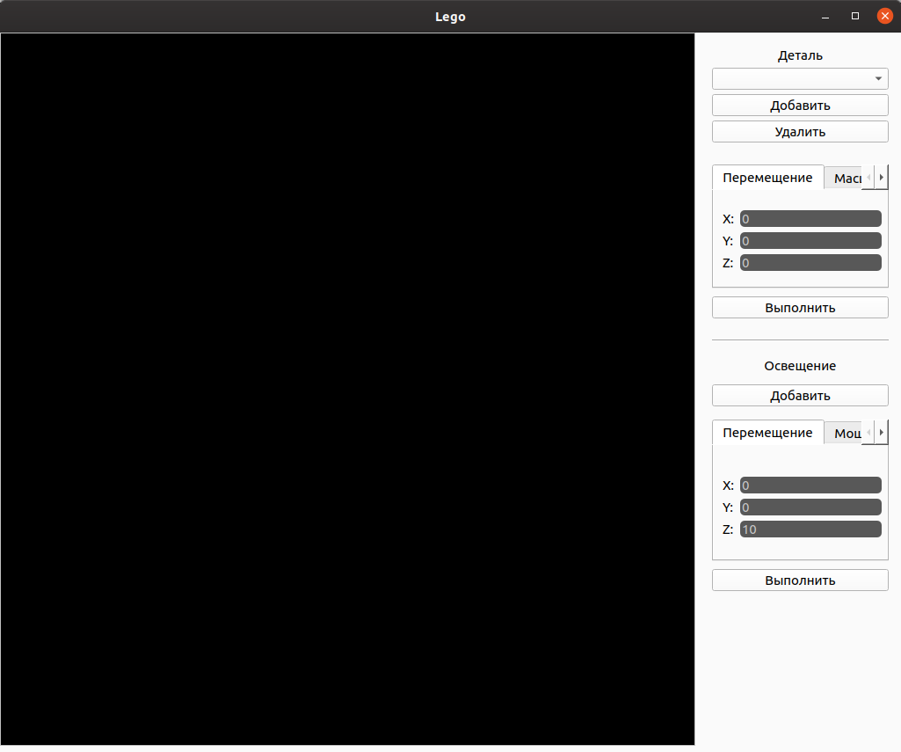
Интерфейс программы
На сцену добавляется деталь из списка.
Деталь доступна для перемещения, масштабирования и поворота на указанные параметры.
Возможно добавление точечного источника света.
Источник можно перемещать и изменять его интенсивность.

Slide 11
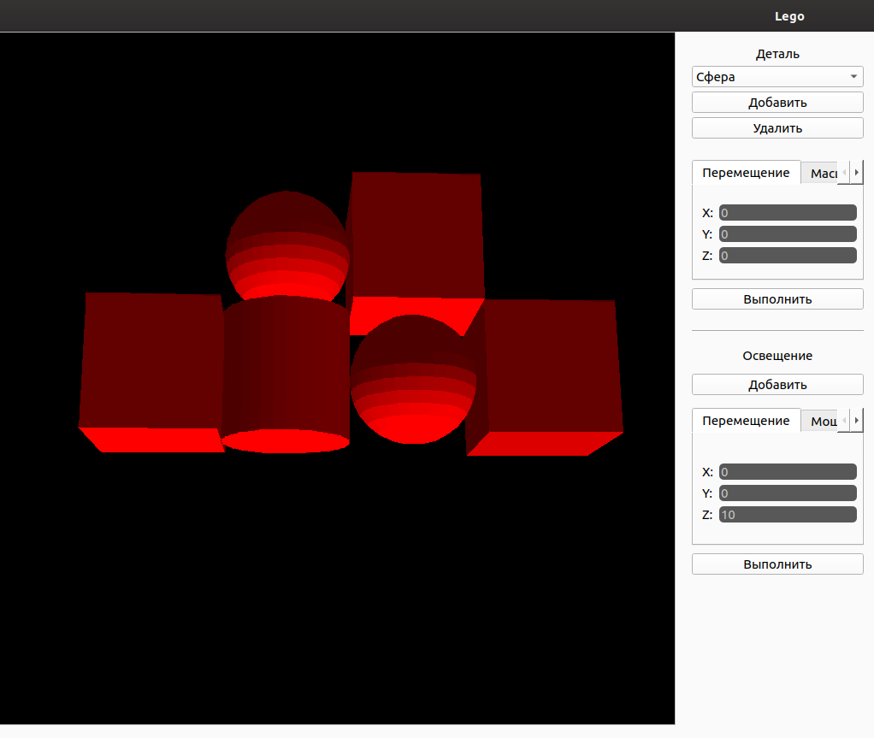
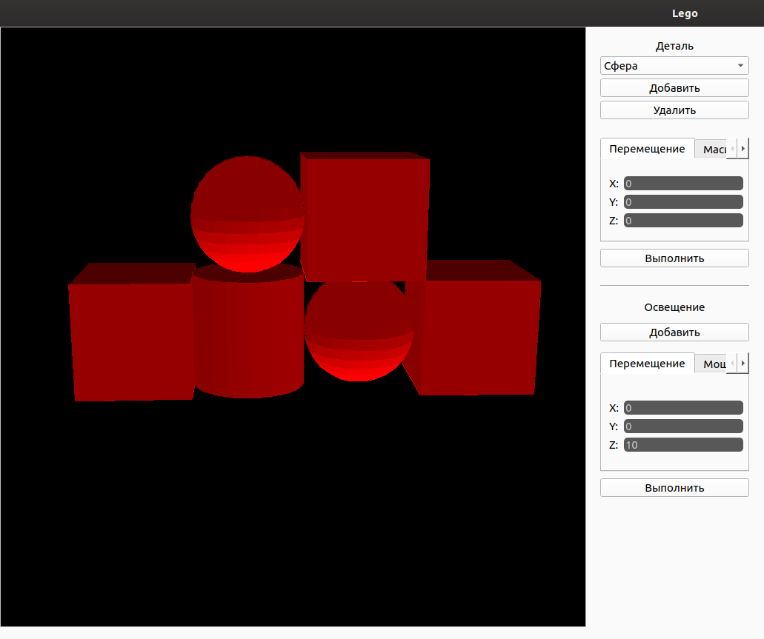
Пример работы приложения

Slide 12
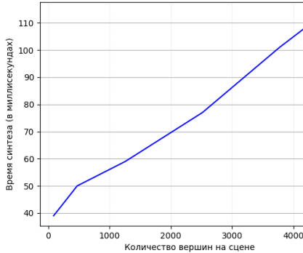
эксперимент
Было проведено исследование зависимости времени отрисовки от количества вершин объектов на сцене.
Зависимость линейная. На объектах с вершинами более 2000 пропадала плавность перемещения.

Slide 13
Спасибо за внимание!

